Slide 1
6장. 모델변환과 시점변환
학습목표
  어파인 공간을 정의하는 이유를 이해한다.
  동차좌표를 정의하는 이유를 이해한다.
  이동, 회전, 크기조절 등의 기하변환과 변환행렬을 이해한다.
  모델 좌표계, 전역 좌표계, 시점 좌표계의 차이점을 이해한다.
  좌표계 변환과 변환 행렬과의 관계를 이해한다.
  기하변환 순서와 함수호출 순서의 상관관계를 이해한다.

Slide 2
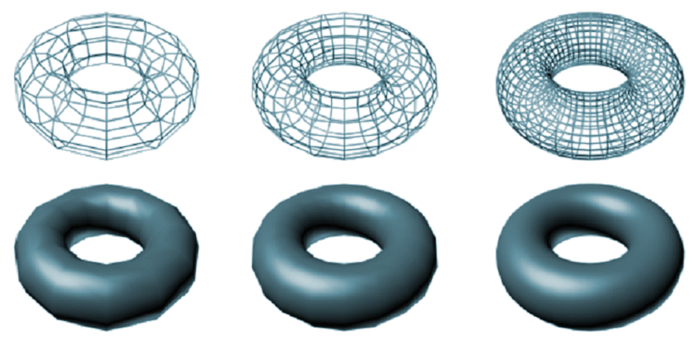
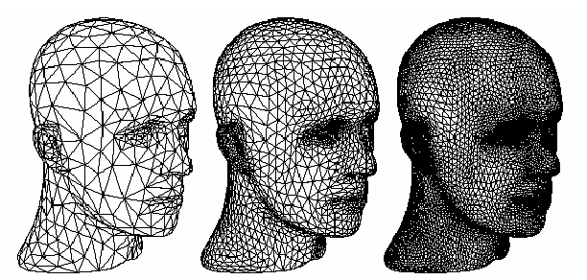
Section 01 좌표계- 3차원 물체표현
경계면 표현(Boundary Surface Representation)
  메쉬(Mesh), 표면 메쉬(Surface Mesh), 다각형 메쉬(Polygon Mesh), 표면 다각형(Surface Polygon), 다각형(Polygon)
  사각형 메쉬(Rectangular Mesh): 평면 보장 못함.
  삼각형 메쉬(Triangular Mesh): 평면 보장. 2배의 드로잉 속도
[그림 6-2] 120, 300, 1000 개의 다각형 표면 [그림 6-5] 삼각형 메쉬

Slide 3
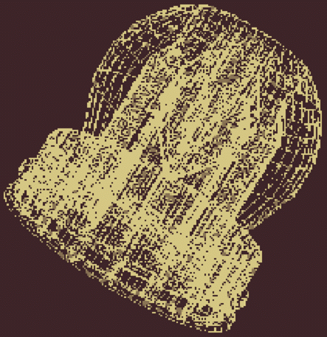
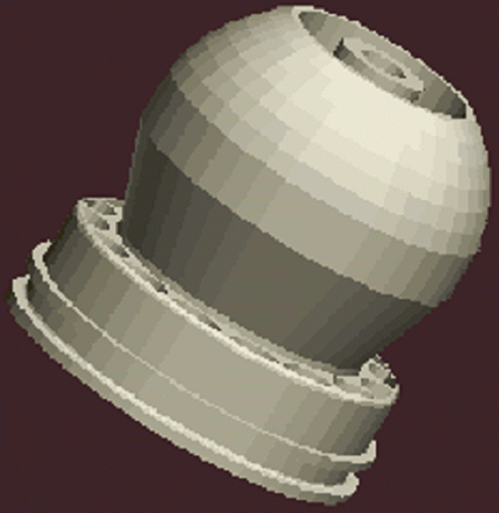
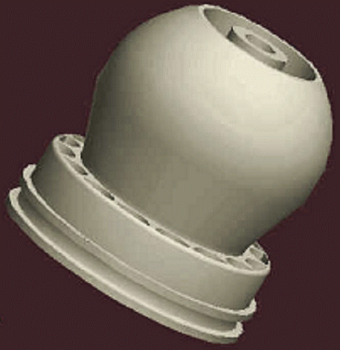
와이어 프레임과 솔리드 렌더링
Wireframe, Solid Rendering
  와이어 프레임: 드로잉 속도가 빠름
  가끔씩 솔리드 렌더링으로 외형 확인
[그림 6-6] 설계 I [그림 6-7] 설계 II [그림 6-8] 설계 III

Slide 4
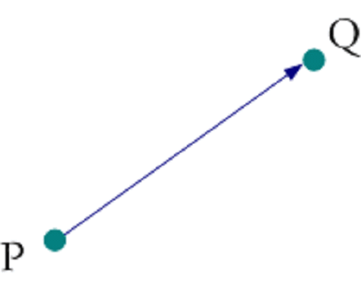
어파인 공간
V = Q – P
Q = V + P
  등식의 우변은 벡터와 점 사이의 덧셈이 된다.
어파인 공간(同族, 親密, Affine Space)
  점과 벡터를 동족처럼 취급함으로써 벡터공간을 확장
어파인 연산
  벡터와 벡터의 덧셈(뺄셈)
  스칼라와 벡터의 곱셈(나눗셈)
  점과 벡터의 덧셈(뺄셈)
[그림 6-11] 벡터 II

Slide 5
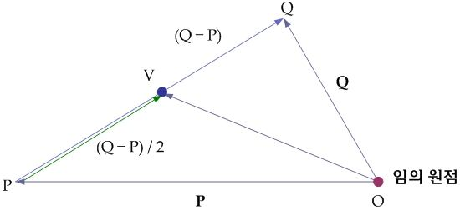
어파인 공간
선분표현
V = P + (1/2)(Q - P)
V = P + t (Q - P) = (1 - t)P + (t)Q (0 ≤ t ≤ 1)
어파인 공간에서 어파인 합(Affine Sum)
  점의 계수 합이 1이 되는 경우
  점의 덧셈은 각 점들 앞의 계수 합이 1일 때에 한해서만 허용됨.
[그림 6-12] 선분 표현

Slide 6
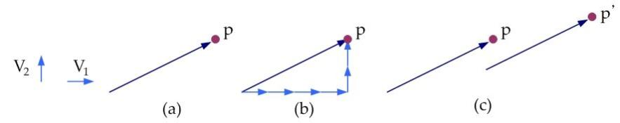
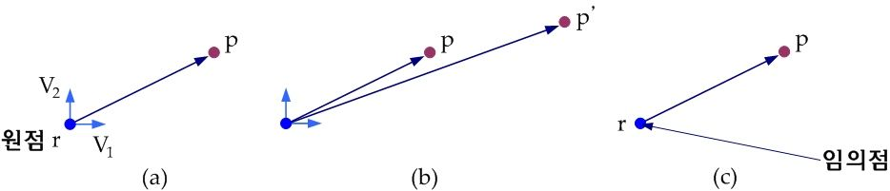
좌표계
기반벡터
  벡터 p = 벡터 p’
  벡터 v = 4 V1 + 2 V2 + V3:
    방향동일, 기반벡터만으로 표시가능
좌표계
  원점과 기반벡터로 구성되는 프레임
    Ex. 3차원 좌표계 = (r, V1, V2, V3)
  원점: 어파인 공간에서 기반벡터 시작점을 일치시킨 곳
  점 p = r + 4V1 + 2V2 + V3: 원점이 필요
[그림 6-16] 기반벡터
[그림 6-17] 어파인 공간

Slide 7
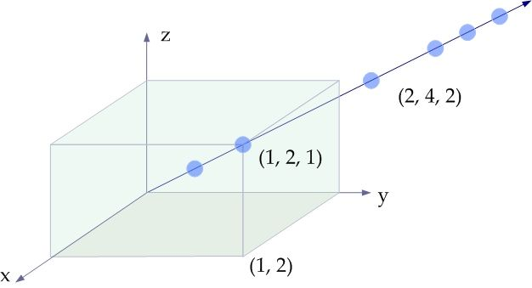
동차좌표(Homogeneous Coordinate System)
벡터와 점의 표현이 다름
  v = 4 V1 + 2 V2 + V3
  P = r + 4V1 + 2V2 + V3
차원을 하나 올리면 동일 방법으로 표현
  v = 4 V1 + 2 V2 + V3 + 0 r = (4, 2, 1, 0): 벡터
  P = 4V1 + 2V2 + V3 + 1 r = (4, 2, 1, 1): 점
3차원 점 (1, 2, 1)
  4차원 동차좌표로 사상
  동차좌표 (1, 2, 1, 1) = (2, 4, 2, 2) = (3, 6, 3, 3) = …
  동차좌표 (x, y, z, w) => 3차원 좌표 (x/w, y/w, z/w)
[그림 6-18] 동차좌표

Slide 8
Section 02 기하변환- 기하변환(Geometric Transformation)
물체 변환 또는 좌표계 변환의 기본
행렬로 표현됨
이동, 회전, 크기조절 등

Slide 9
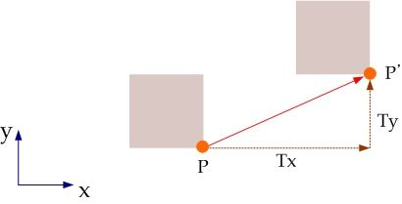
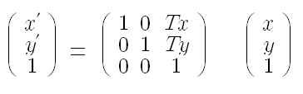
2차원 이동(Translation)
x' = 1☓x + 0☓y + Tx☓1
y' = 0☓x + 1☓y + Ty☓1
[그림 6-19] 2차원 이동
(6.12 )

Slide 10
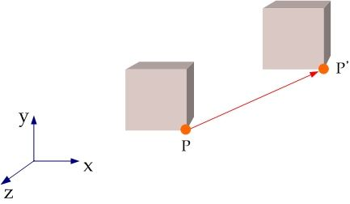

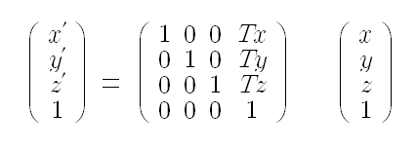
3차원 이동
[그림 6-19] 2차원 이동
(6.13 )
( 6.14 )

Slide 11
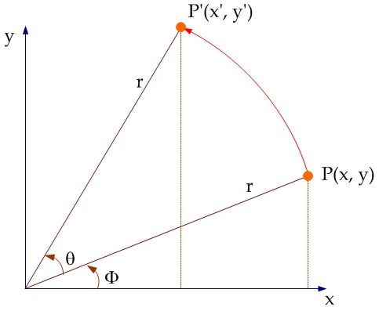
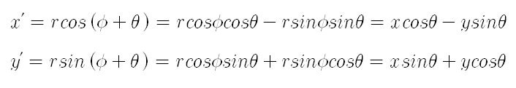
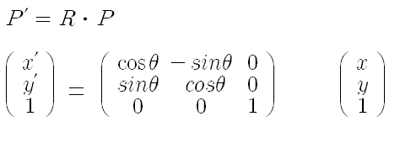
2차원 회전(Rotation)
[그림 6-21] 2차원 회전
(6.15 )
(6.16 )
(6.17 )
(6.18 )

Slide 12
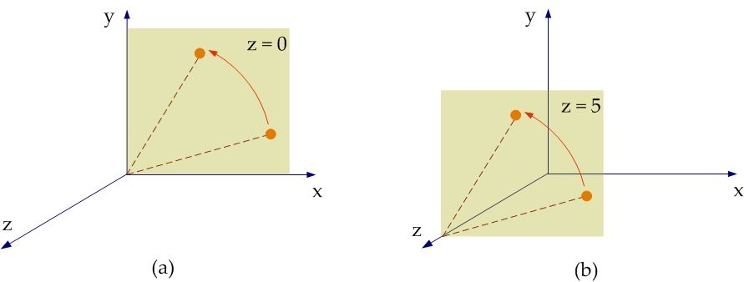
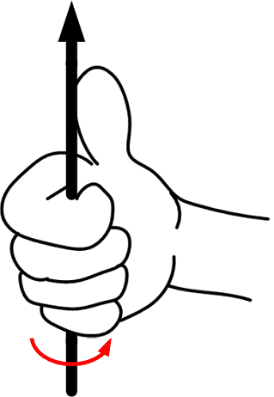
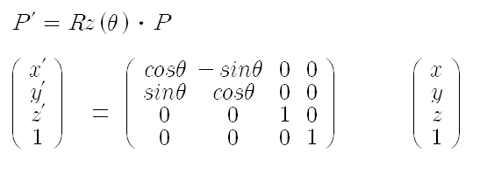
3차원 회전
회전축 기준의 회전으로 정의
반 시계 방향의 회전각
[그림 6-22] 3차원 회전
[그림 6-24] 반시계 방향
(6.19)
(6.20 )

Slide 13
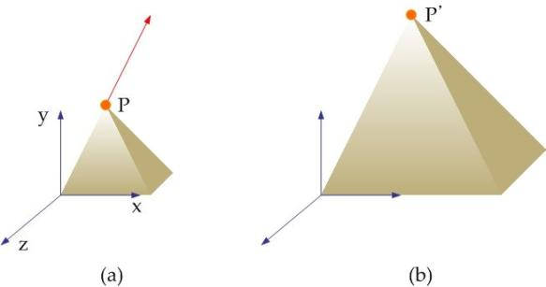
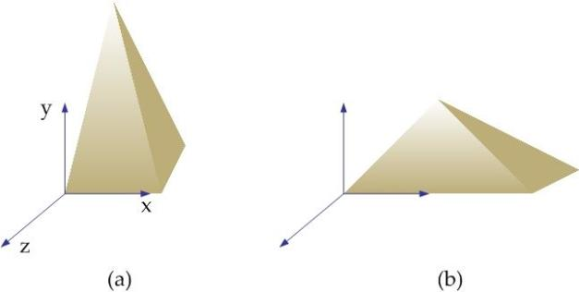
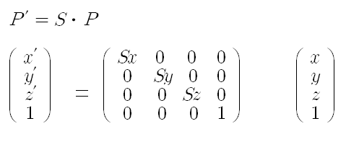
크기조절(Scaling)
균등 크기조절(Uniform Scaling) vs. 차등 크기조절(Non-Uniform Scaling)
[그림 6-25] 균등 크기조절 [그림 6-26] 차등 크기조절
(6.25)
(6.26 )

Slide 14
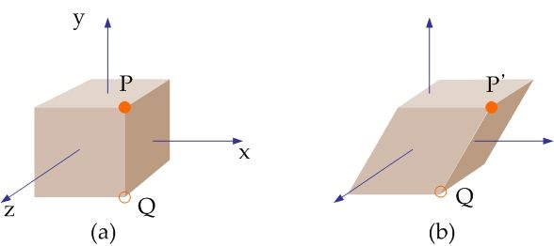
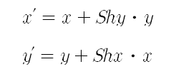
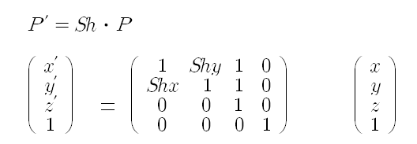
전단(Shearing)
예: x-y 평면에서의 전단
[그림 6-27] 전단
(6.27)
(6.28)
(6.29 )
(6.30 )

Slide 15
복합변환(Composite Transformation)
크기조절(S1) 후, 결과 물체를 회전(R1)한 후,
다시 크기조절(S2)
  P' = S2ㆍR1ㆍS1ㆍP
  행렬곱셈의 순서에 유의
  P' = CㆍP 복합행렬 C는 한번만 계산. 모든 정점에 적용

Slide 16
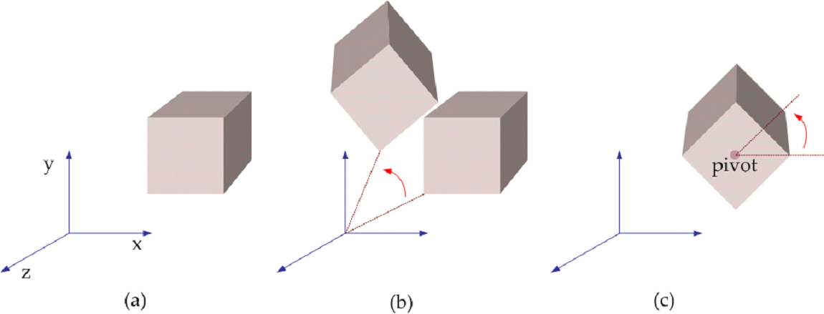
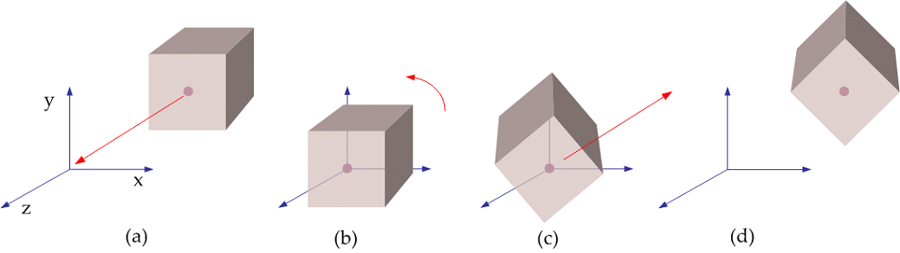
복합변환
원점 기준 회전(Origin Rotation) versus 중심점 기준 회전(Pivot Point Rotation)
중심점 기준 회전
  피벗이 좌표계 원점에 일치하도록 물체를 이동한다.
  물체를 원점 기준으로 축 주위로 회전한다.
  회전된 물체를 ➀번에서 이동한 방향의 반대 방향으로 이동한다.
[그림 6-28] 원점 중심의 회전
[그림 6-29] 피벗 중심의 회전
(6.31)

Slide 17
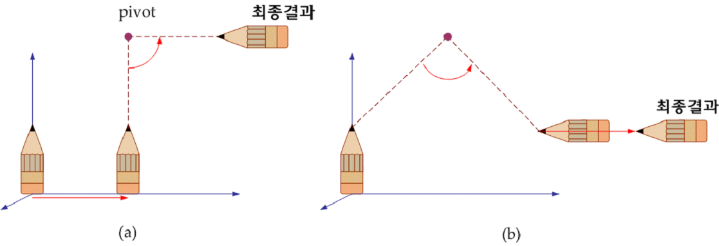
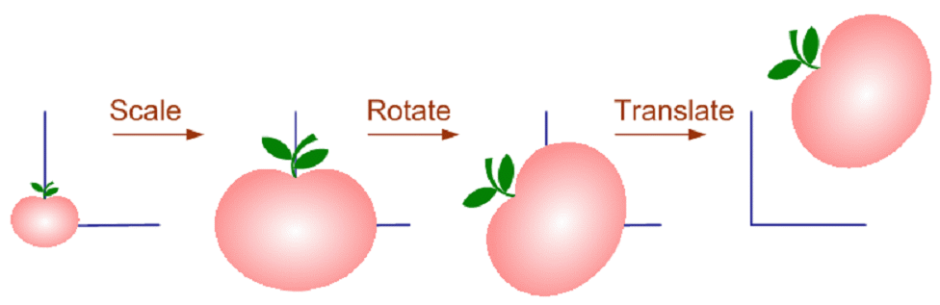
이동 후 회전과 회전 후 이동
교환법칙이 성립하지 않음.
  RㆍT와 TㆍR은 일반적으로 서로 다른 결과
물체 인스턴스
  C = TㆍRㆍS
[그림 6-30] 이동 후 회전과 회전 후 이동 비교
[그림 6-31] 크기조절/회전 및 이동

Slide 18
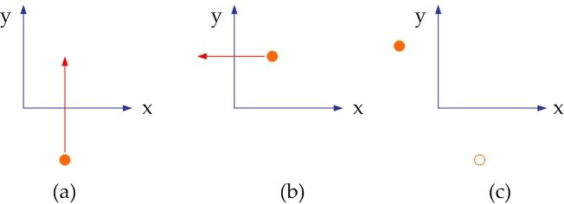
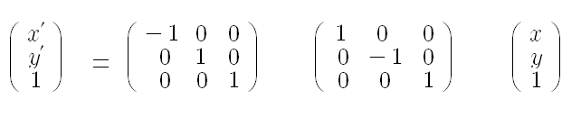
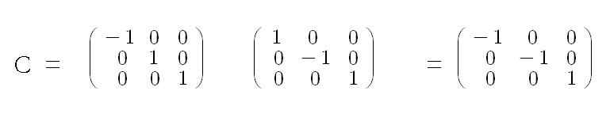
반사(Reflection)
[그림 6-32] 반사변환
(6.34)

Slide 19
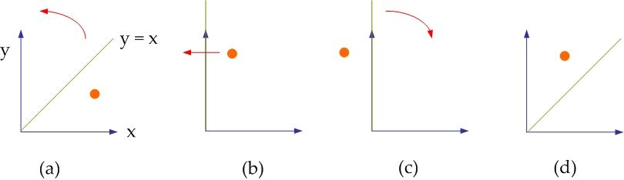
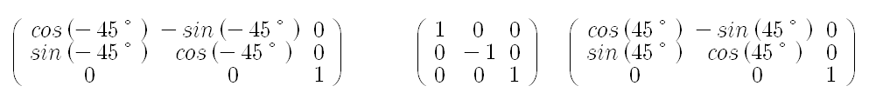
y=x 기준의 반사
복합변환
[그림 6-33] y = x 축 기준의 반사 변환

Slide 20
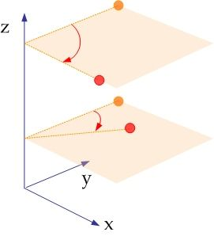
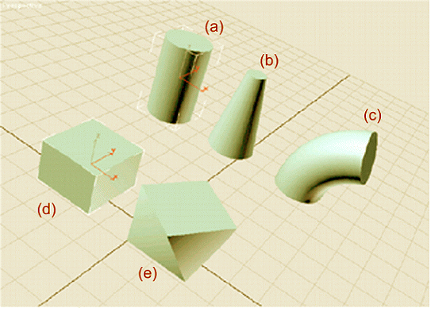
구조왜곡 변환(Structure-Deforming Transformation)
테이퍼링(Tapering)
  z에 따라 x, y의 크기조절
휨(Bending)
  축을 따라 물체가 휨
비틀림(Twisting)
  z에따라 회전각 증가
[그림 6-35] 구조왜곡 변환 [그림 6-36] 비틀림

Slide 21
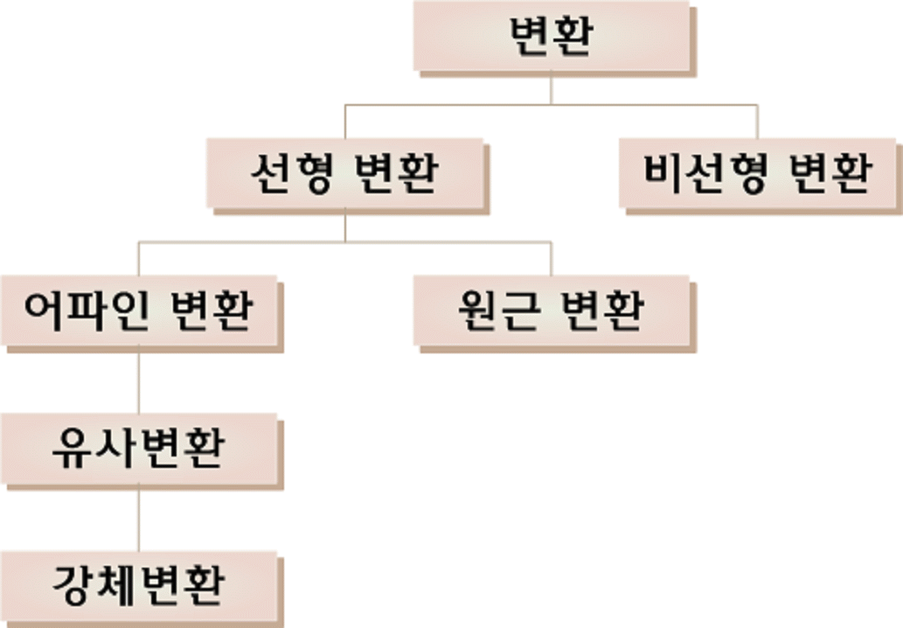
그래픽 변환
강체변환(Rigid Body Transformation)
  이동변환, 회전변환
  물체 자체의 모습은 불변
유사변환(Similarity Transformation)
  강체변환 + 균등 크기조절 변환, 반사변환
  물체면 사이의 각이 유지됨.
  물체내부 정점간의 거리가 일정한 비율로 유지됨
어파인변환(Affine Transformation)
  유사변환 + 차등 크기조절 변환, 전단변환
  물체의 타입이 유지
    직선은 직선으로, 다각형은 다각형으로,
    곡면은 곡면으로
    평행선이 보존
    변환행렬의 마지막 행이 항상 (0, 0, 0, 1)
[그림 6-38] 그래픽 변환 분류

Slide 22
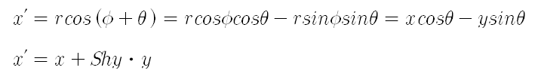
그래픽 변환
원근변환(Perspective Transformation)
  평행선이 만남.
  직선이 직선으로 유지
  변환행렬의 마지막 행이 (0, 0, 0, 1) 아님.
선형변환(Linear Transformation)
  어파인 변환 + 원근 변환
  선형 조합(Linear Combination)으로 표시되는 변환
  x' = ax + by + cz에서 x'는 x, y, z 라는 변수를 각각 상수 배 한 것을 더한 것이다.
  예:
[그림 6-38] 그래픽 변환 분류

Slide 23
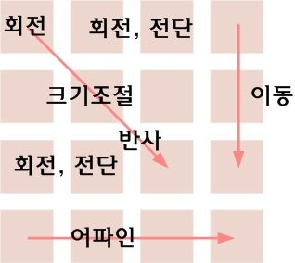
행렬과 변환
[그림6-39] 행렬과 변환

Slide 24
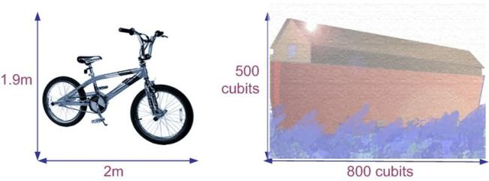
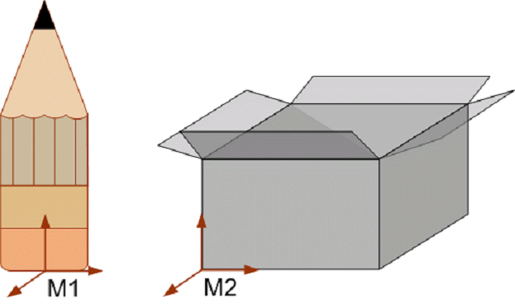
Section 03 지엘의 모델변환- 모델 좌표계
모델링
  물체를 설계 = 물체 정점을 정의
좌표계 (눈금)단위
  임의로 설정
  물체공간(Object Space): 부동소수 정밀도
좌표계 원점 및 축방향
  설계상의 편의
  물체마다 서로 다름
모델 좌표계(MCS, Modeling Coordinate System) 또는 지역 좌표계(LCS, Local Coordinate System)
[그림 6-40] 모델링 기본단위
[그림 6-41] 모델 좌표계

Slide 25
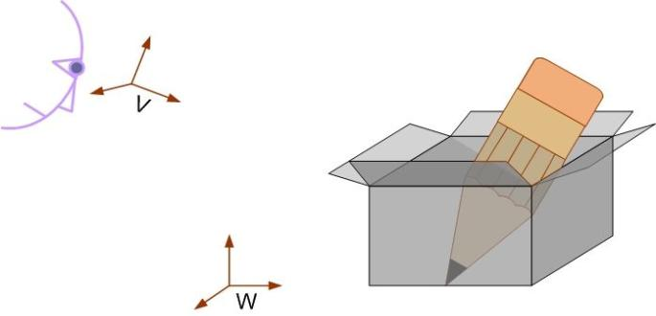
전역 좌표계, 시점 좌표계
장면
  여러 물체가 존재 = 여러 지역 좌표계가 존재
  일률적으로 어우를 수 있는 기준 좌표계
    전역 좌표계(WCS, World Coordinate System)
  임의 위치에 선정
시점
  바라보는 위치에 따라 장면은 달라보임
  시점 좌표계(VCS, View Coordinatge System)
[그림 6-42] 전역 좌표계

Slide 26
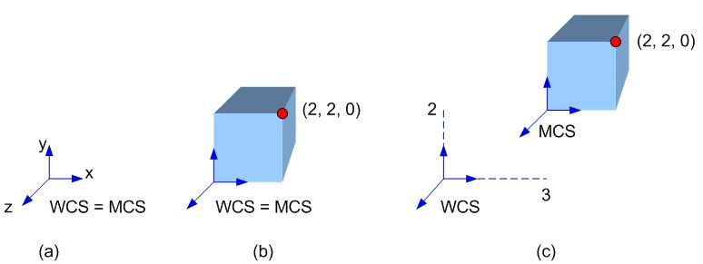
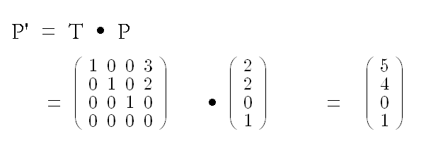
변환행렬의 의미
Ex. 이동변환
  기본값으로 WCS=MCS
  일반적 관점
    변환행렬 T는 WCS 기준으로 물체 정점을 (3, 2, 0)만큼 이동함을 의미.
  지엘의 관점
    변환과 동시에 WCS와 MCS가 분리됨
    변환 후에도 MCS 기준의 정점 좌표는 불변
    좌표계의 이동으로 간주.
    전역 좌표계를 (3, 2, 0)만큼 이동하면 모델 좌표계와 일치.
    "전역 좌표계를 모델 좌표계로 일치시키기 위한 것이 변환행렬이다“
(6.42)
[그림 6-43] 모델 좌표계의 분리

Slide 27
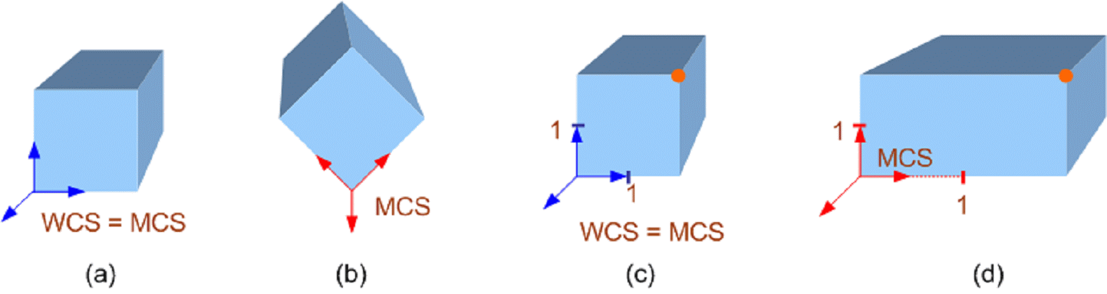
변환행렬의 의미
회전
  물체와 함께 MCS도 회전.
  MCS 기준의 물체 좌표는 불변
  회전변환 행렬 T를 (a)의 WCS를 45(b)의 MCS로 일치시키는데 사용. 이후 이를 MCS 기준으로 물체를 렌더링
크기조절: x축으로 2배
  MCS x축 눈금의 절대 길이가 바뀜.
  MCS 기준의 물체 좌표는 불변(Ex. (2, 2, 0))
[그림 6-45] 전역 좌표계와 모델 좌표계의 일치

Slide 28
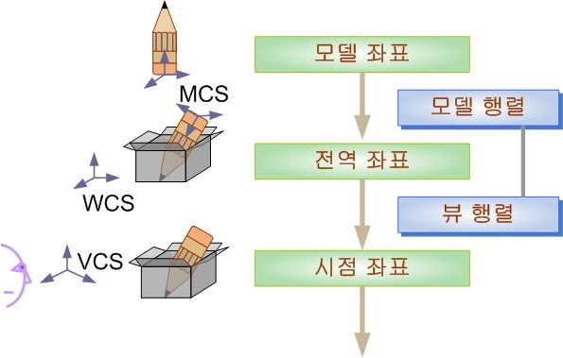
지엘 파이프라인
모델변환
  물체에 가해지는 기하변환(이동, 회전, …)
  모델행렬로 대변됨
  모델 좌표에 모델 행렬을 곱하면 전역좌표
시점변환 또는 뷰변환
  카메라 위치와 방향 설정
  뷰행렬로 대변됨
  전역좌표에 뷰행렬을 곱하면 시점좌표
지엘은 모델행렬과 뷰행렬을 모델뷰 행렬 하나로 취급
  물체를 뒤로 빼나 카메라를 앞으로 미나 마찬가지
[그림 6-46] 지엘 파이프라인

Slide 29
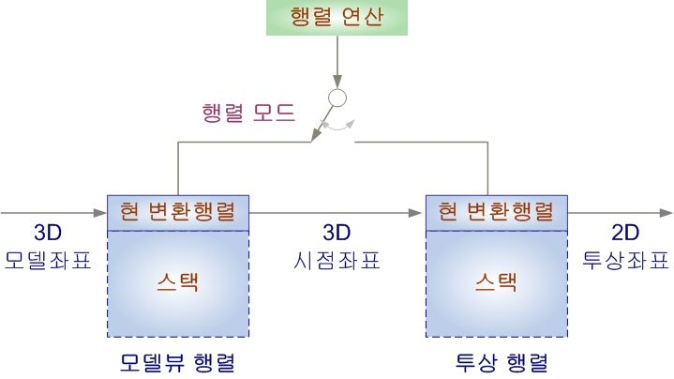
지엘의 모델변환
행렬모드 설정
  조작하고자하는 행렬을 선택
  void glMatrixMode(GLenum mode);
    GL_MODELVIEW, GL_PROJECTION, GL_TEXTURE
현 변환행렬(CTM: Current Transformation Matrix)
  상태변수. 스택 탑에 존재
  항상 이것이 정점에 곱해짐
[그림 6-47] 행렬 모드 스위칭

Slide 30
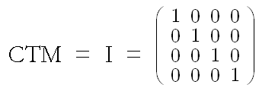

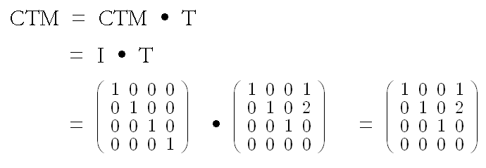
지엘의 모델변환
초기화
  void glLoadIdentity( );
  항등행렬로 초기화
  초기화 결과
    모델 좌표계 = 전역 좌표계 = 시점 좌표계
기하변환을 명시
  void glTranslatef ( dx, dy, dz );
  void glScalef ( sx, sy, sz );
  void glRotatef ( angle, x, y, z );
후위곱셈(PostMultiplication)
  전역 좌표계를 기준으로 하는 모델 좌표계의 변환
  CTM = CTM • M
  Ex. glTranslatef(1, 2, 0)
(6.43)
(6.44)
(6.47)

Slide 31

복합변환
Ex.
  glMatrixMode(GL_MODELVIEW);
  glLoadIdentity( );
  glScalef(sx, sy, sz);
  glRotatef(theta, vx, vy, vz);
  glBegin(GL_POINTS);
  glVertex3f(px, py, pz);
  glEnd( );
크기조절 이후 회전? 회전 이후 크기조절?
[표 6-1] 행렬조작 함수

Slide 32

물체 변환에 의한 모델링
코드
  glMatrixMode(GL_MODELVIEW);
  glLoadIdentity( );
  glRotatef(45, 0.0, 0.0, 1.0); 물체 변환의 역순
  glTranslatef(10.0, 0.0, 0.0);
  glVertex3f(Px, Py, Pz);
전역좌표 기준의 물체변환
  P' = T•P
  P'' = R•P' = R•T•P
[그림 6-48] 물체 변환에 의한 모델링

Slide 33

좌표계 변환에 의한 모델링
코드
  glMatrixMode(GL_MODELVIEW);
  glLoadIdentity( );
  glRotatef(45, 0.0, 0.0, 1.0); 좌표계 변환과 동일 순서
  glTranslatef(10.0, 0.0, 0.0);
  glVertex3f(Px, Py, Pz);
모델 좌표계를 변환
  직전의 모델 좌표계를 기준으로 변환
  CTM = I•R
  CTM = CTM•T = I•R•T
  P'' = CTM•P = I•R•T•P
[그림 6-49] 모델 좌표계 변환에 의한 모델링

Slide 34


함수호출 순서
[그림 6-50] 행렬연산 순서
[그림 6-51] 함수호출 순서

Slide 35


행렬 스택
[그림 6-57] 오렌지 매달기
[표 6-2] 오렌지 매달기 프로그램
좌표계를 (d)로 되돌리려면 어떻게 하는가 -> 스택

Slide 36

행렬 스택
푸시, 팝
[그림 6-58] 지엘의 푸시, 팝

Slide 37

행렬 스택
[그림 6-59] 오렌지 매달기 프로그램의 스택 변화

Slide 38

행렬 스택
일반적 형태
  glPushMatrix( );
    glTranslatef( );
    glRotatef( );
    glScalef( );
    ...
    Draw_TransformedObject( );
  glPopMatrix( );
[그림 6-60] 일반적인 스택함수 호출

Slide 39

계층구조 모델링
  void drawArm( ){
  glMatrixMode(GL_MODELVIEW);
  glLoadIdentity( ); 전역 좌표계 = 모델 좌표계
  Draw_Body( ); 몸체 그리기
  glPushMatrix( ); 전역 좌표계 저장
  GoToShoulderCoordinates( ); 어깨 기준 모델 좌표계
  Draw_UpperArm( ); 위 팔 그리기
  glPushMatrix( ); 어깨 기준 모델 좌표계 저장
  GoToElbowCoordinates( ); 팔꿈치 기준 모델 좌표계
  Draw_LowerArm( ); 아래팔 그리기
  glPushMatrix( ); 팔꿈치 기준 모델 좌표계 저장
  GoToWristCoordinates( ); 손목 기준 모델 좌표계
  Draw_Hand( ); 손 그리기
  glPopMatrix( ); 팔꿈치 좌표계 복원
  glPopMatrix( ); 어깨 좌표계 복원
  glPopMatrix( ); 몸체 좌표계 복원
  }
[그림 6-61] 계층 [그림 6-62] [그림 6-63] II [그림 6-64] III

Slide 40


계층구조 모델링
계층구조 트리 관통
  현 좌표계 저장을 위해서 푸시
  직전 좌표계 복원을 위해서 팝
[그림 6-66] 좌표계 [그림 6-67] 계층구조 트리

Slide 41

Section 04 지엘의 시점 변환- 시점 변환
시점 좌표계
[그림 6-72] 지엘 파이프라인

Slide 42

단순 시스템
카메라 위치 = 시점 좌표계 원점
전역 좌표계 원점을 향한 방향이 시점 좌표계의 z축
z축에 수직으로 서 있는 면= 투상면(Projection Plane, View Plane)
투상면 내부에 뷰 윈도우(View Window)= 카메라 필름
시점 좌표계 y축 = 뷰 윈도우의 y축과 평행.
y-z 평면에 수직인 방향으로 x축
[그림 6-73] 단순한 시점 좌표계

Slide 43

Renderman 시스템
카메라가 바라보는 점 = 초점(Focus, Target)
초점을 향한 방향이 z축
나머지는 단순 시스템과 유사하다.
z축을 중심으로 카메라가 회전 가능
  롤링(Roll, Rolling)
  초점은 고정한 채 카메라가 시선 방향인 z축을 기준으로 회전
[그림 6-74] 렌더맨의 시점 좌표계

Slide 44



Renderman 시스템
시점좌표계,결과영상, 롤링
[그림 6-75] 시점좌표 [그림 6-76] 결과 영상 그림 6-77] 롤링

Slide 45

비행 시뮬레이션
[그림 6-78] 롤, 피치, 요
Roll = z 축 기준 회전
Pitch = x 축 기준 회전
Yaw = y 축 기준 회전
각도 변화에 따라서 새로운 축을 x, y, z축으로 하는 시점 좌표계가 형성
조종사의 눈에 보이는 모든 물체는 변화된 새로운 시점 좌표계를 기준으로 변환

Slide 46

지엘의 시점 좌표계
void gluLookAt( eyex, eyey, eyez, // 카메라 위치
atx, aty, atz, // 응시점 위치
upx, upy, upz); // 카메라 UP 벡터
파라미터
  카메라 위치
  카메라가 바라보는 점, 즉 초점의 위치
  카메라 기울임(Orientation)
[그림 6-80] 지엘의 시점 좌표계

Slide 47

시점 좌표, 전역 좌표, 모델 좌표
P_{WCS} = M•P_{MCS}
P_{VCS} = V•P_{WCS} = V•M•P_{MCS}
시점변환 함수의 위치
  glMatrixMode(GL_MODELVIEW);
  glLoadIdentity( ); I
  gluLookAt(0.2 0.0, 0.0, 0.0, 0.0, -100.0, 1.0, 1.0, .0); V
  glRotatef (45, 0.0, 1.0, 0.0); M
  glutWireCube(1.0); P_{MCS}
[그림 6-81] 뷰행렬과 모델행렬

Slide 48



틸트, 팬, 롤링, 돌리
돌리
[그림 6-88] 틸트, 팬, 롤, 돌리
[그림 6-89/90] 원위치, 결과 I
[그림 6-91/92] 돌리, 결과 II

Slide 49


Slide 50


Slide 51
Thank you

